Slide 1
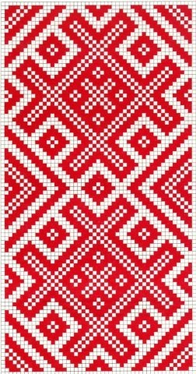
РУССКАЯ КУЛЬТУРА
Лекция 8
КУЛЬТУРА РОССИЙСКОЙ ИМПЕРИИ (XVIII в.)

Slide 2
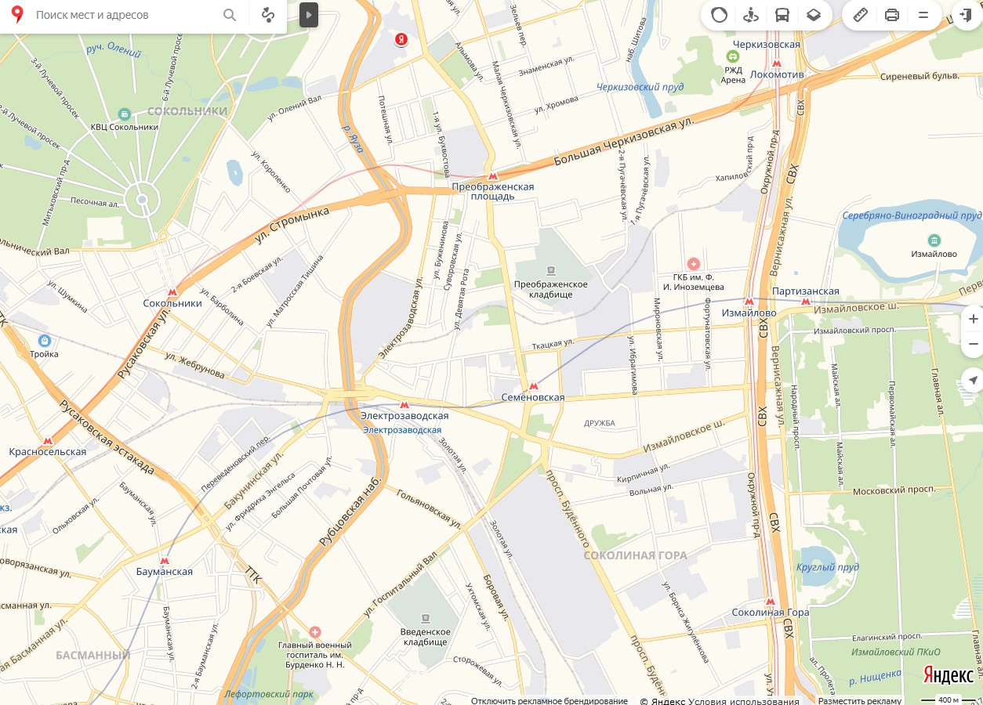

Slide 3
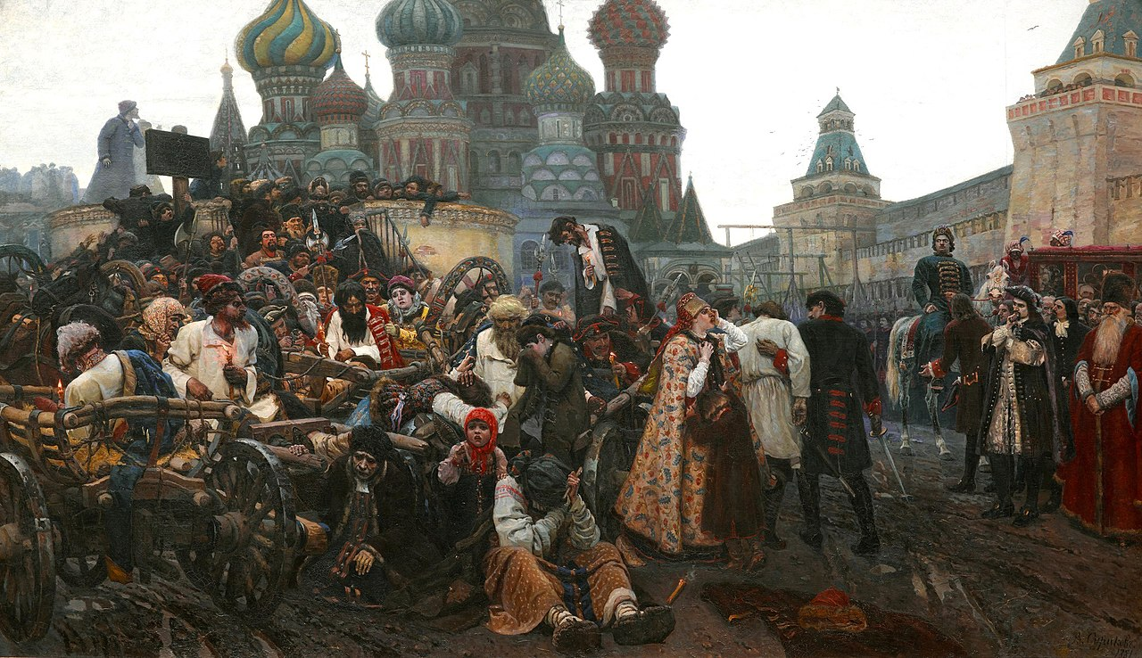
В. Суриков «Утро стрелецкой казни»

Slide 4
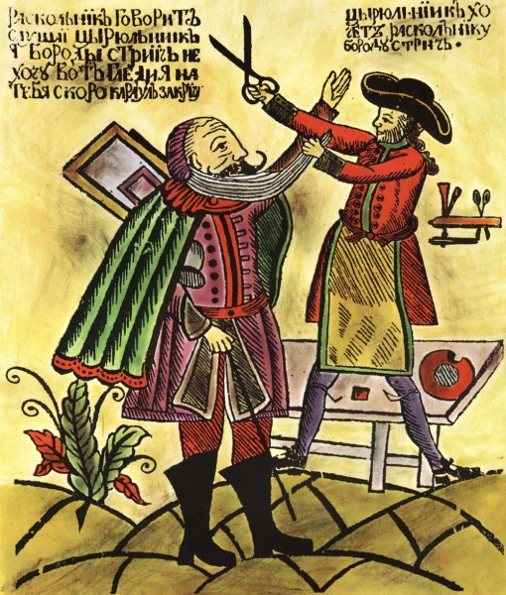

Slide 5
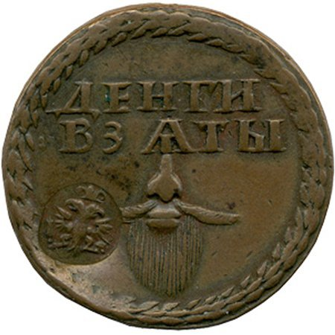

Slide 6
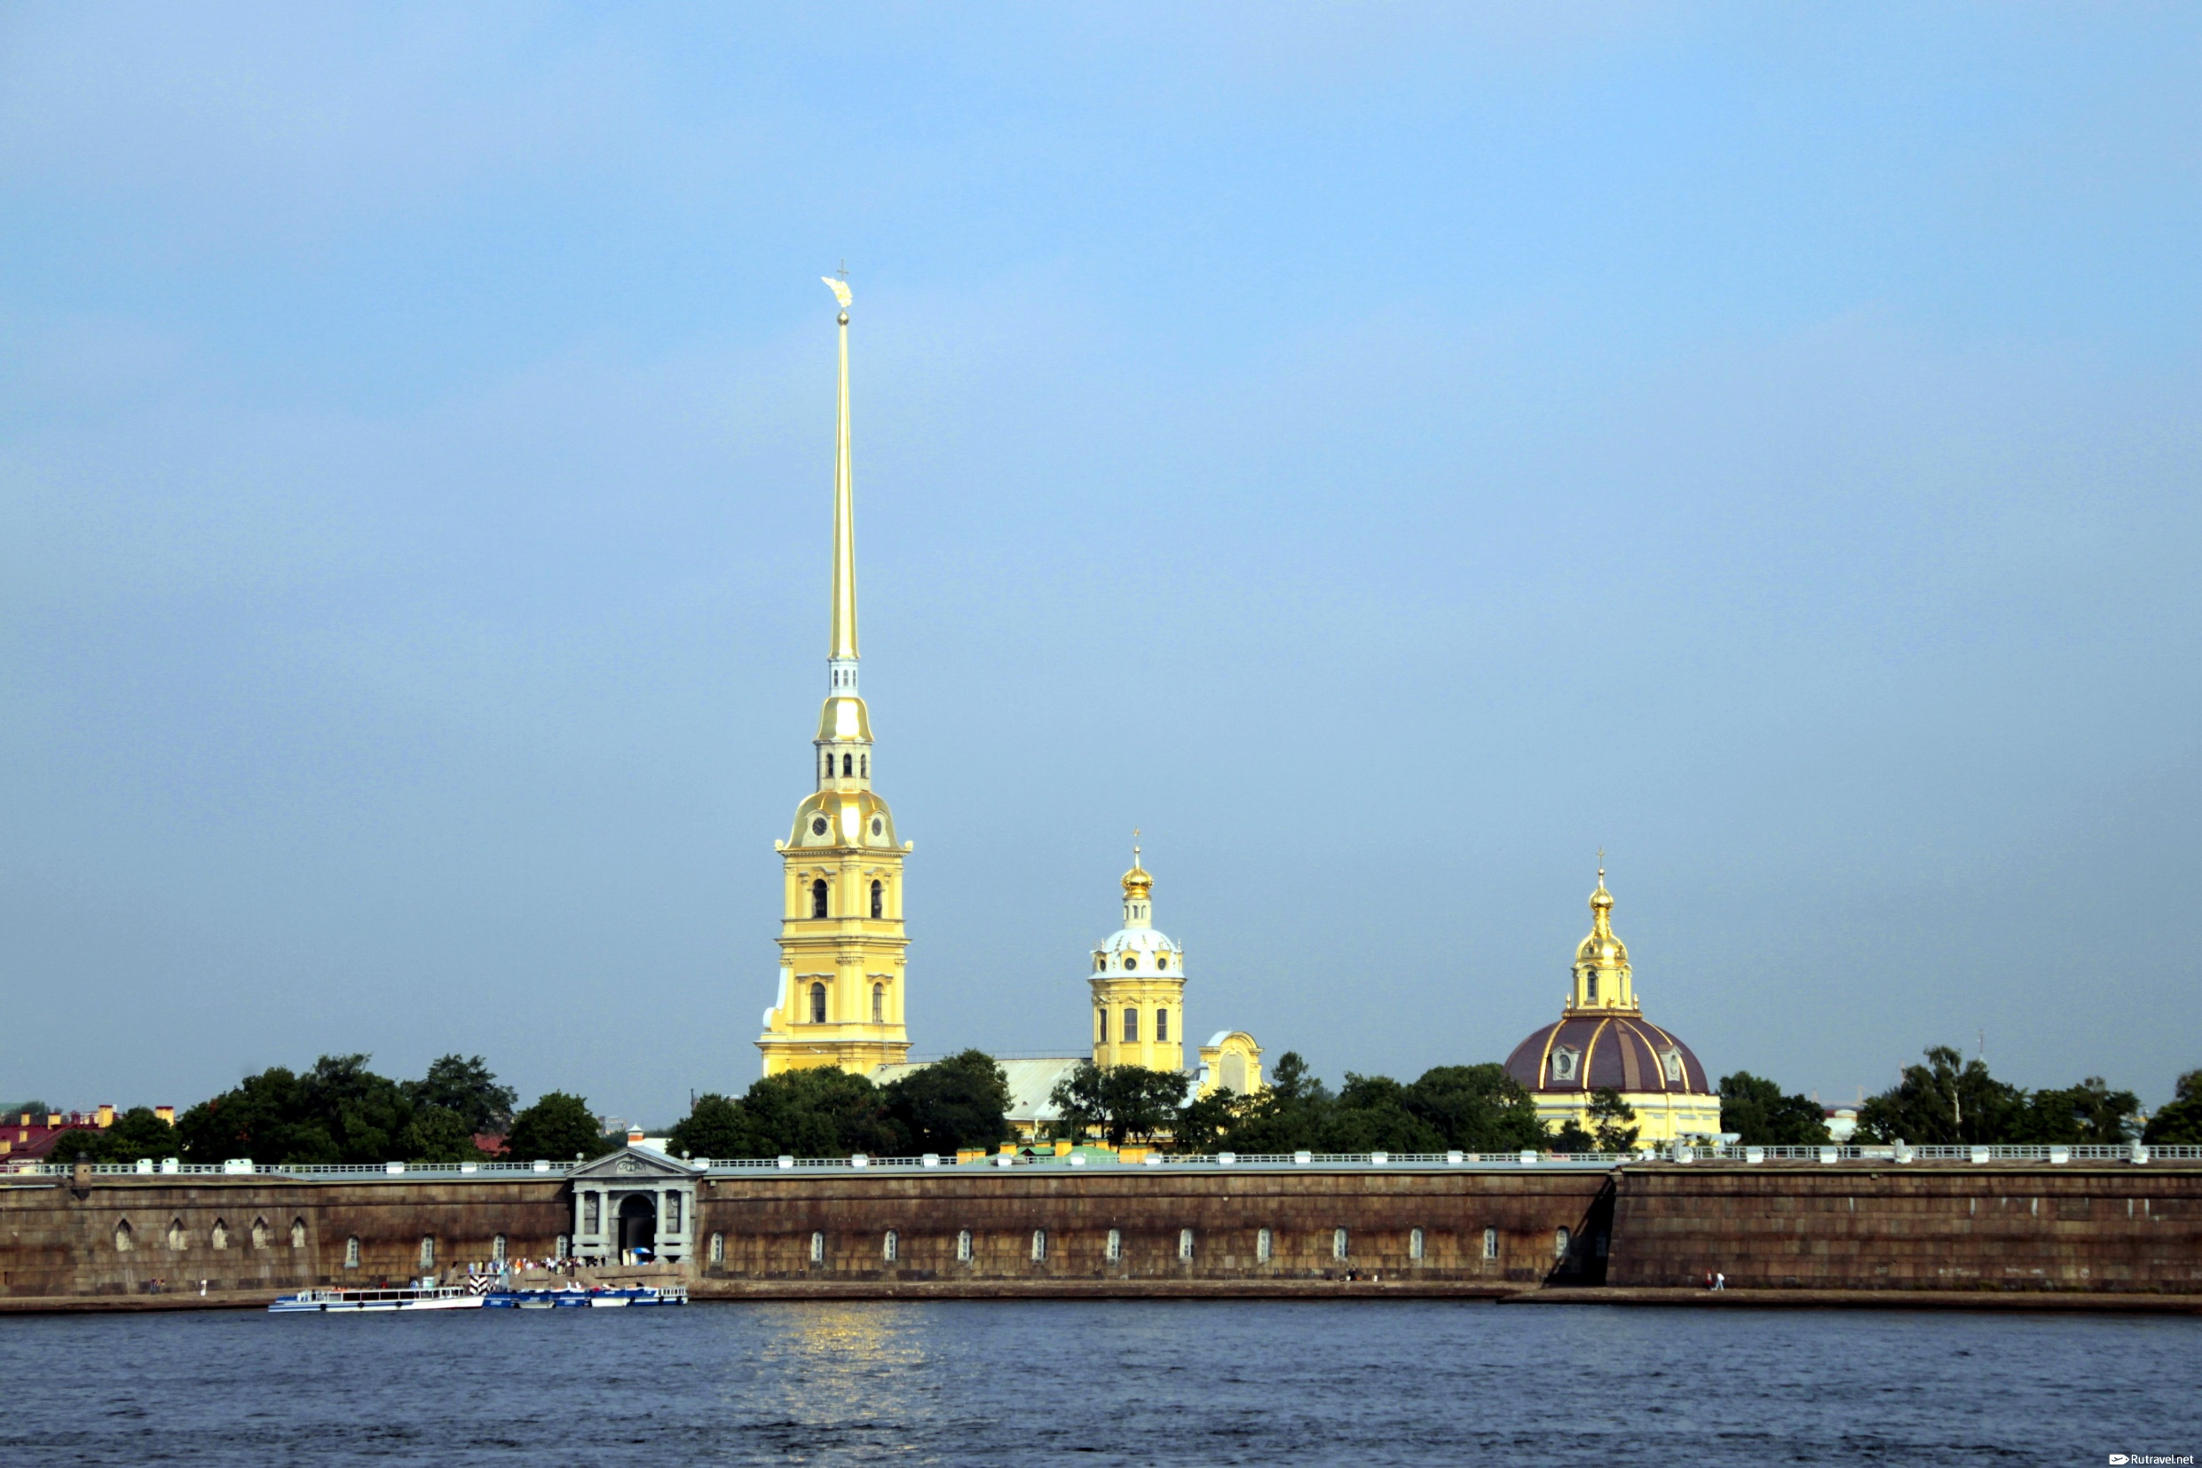
Петропавловская крепость

Slide 7
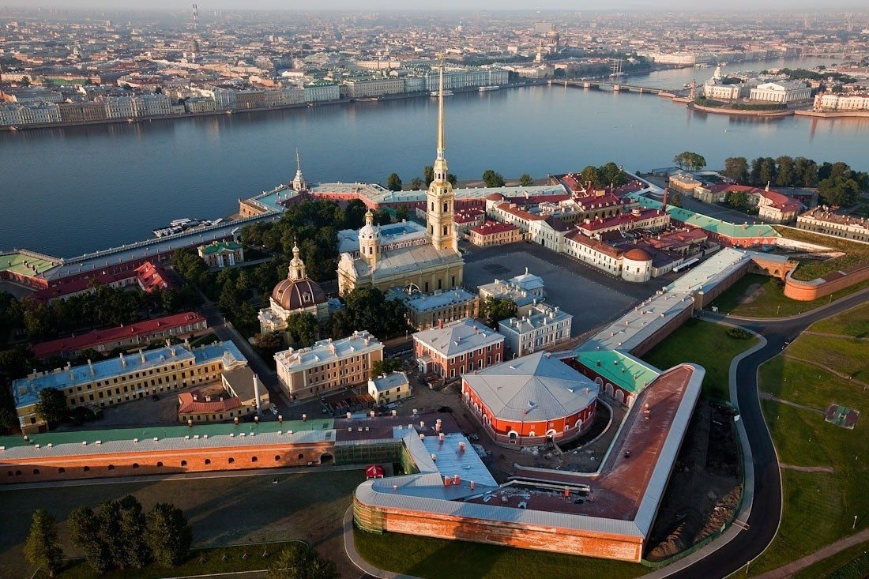
Фото с воздуха
шпиль

Slide 8
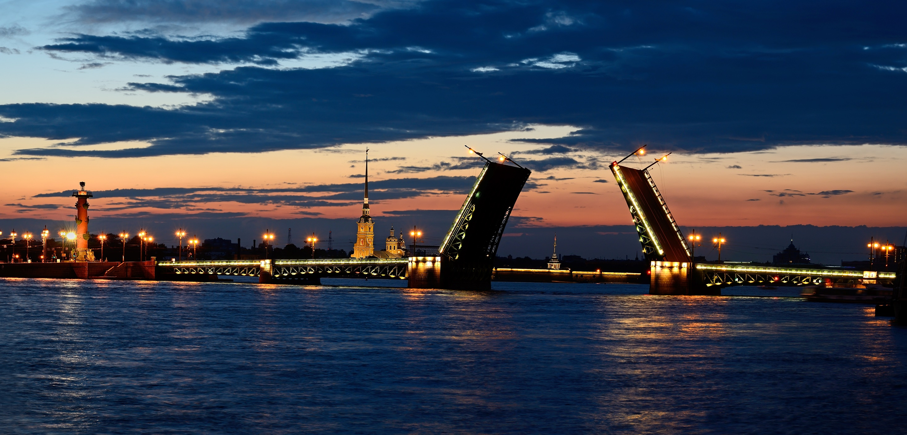
Разводные мосты

Slide 9
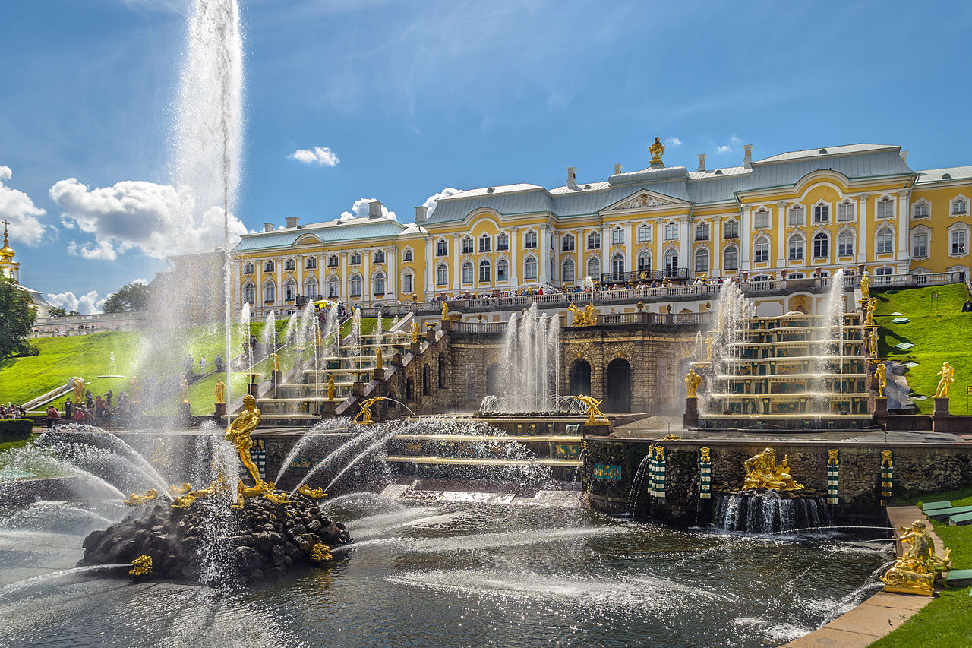
Петергоф, 1714-1723
1747-1752
Фонтан
Основатель
Катер
рельсы

Slide 10
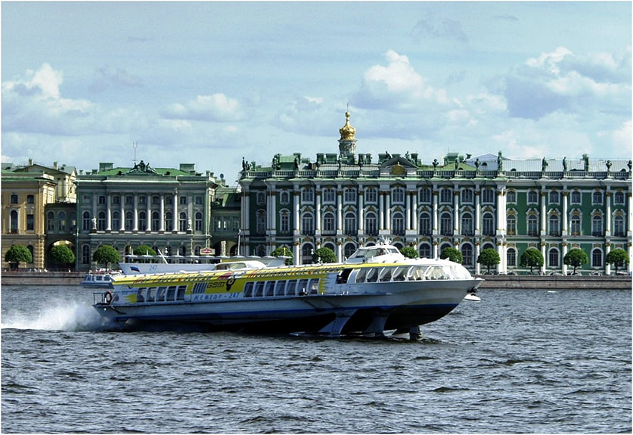

Slide 11
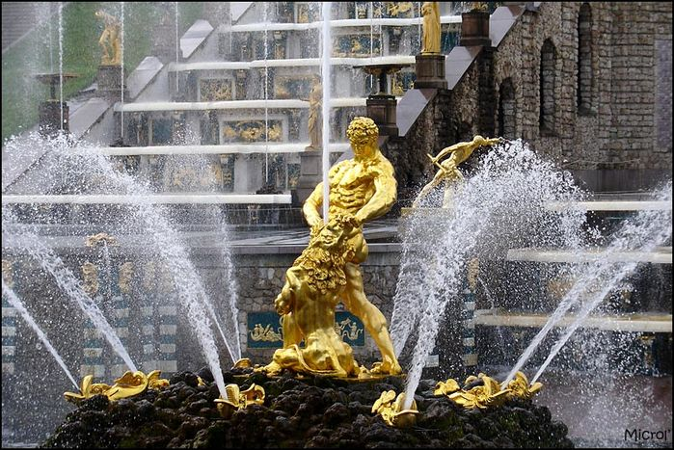
Фонтан «Самсон»
силач

Slide 12
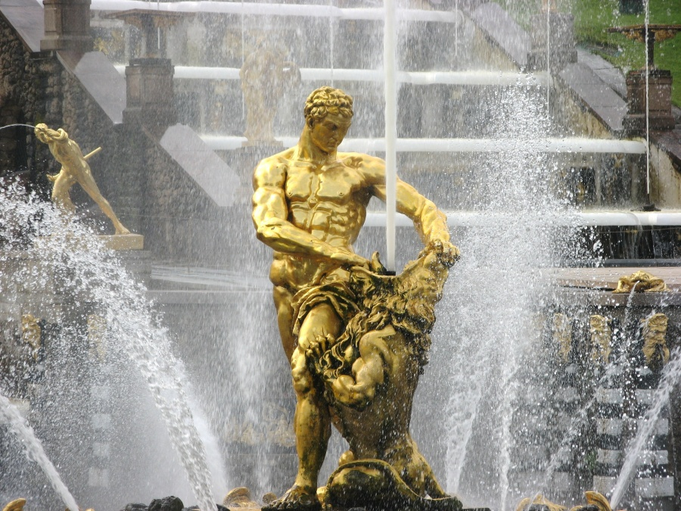
Соперник
Разрывает пасть

Slide 13
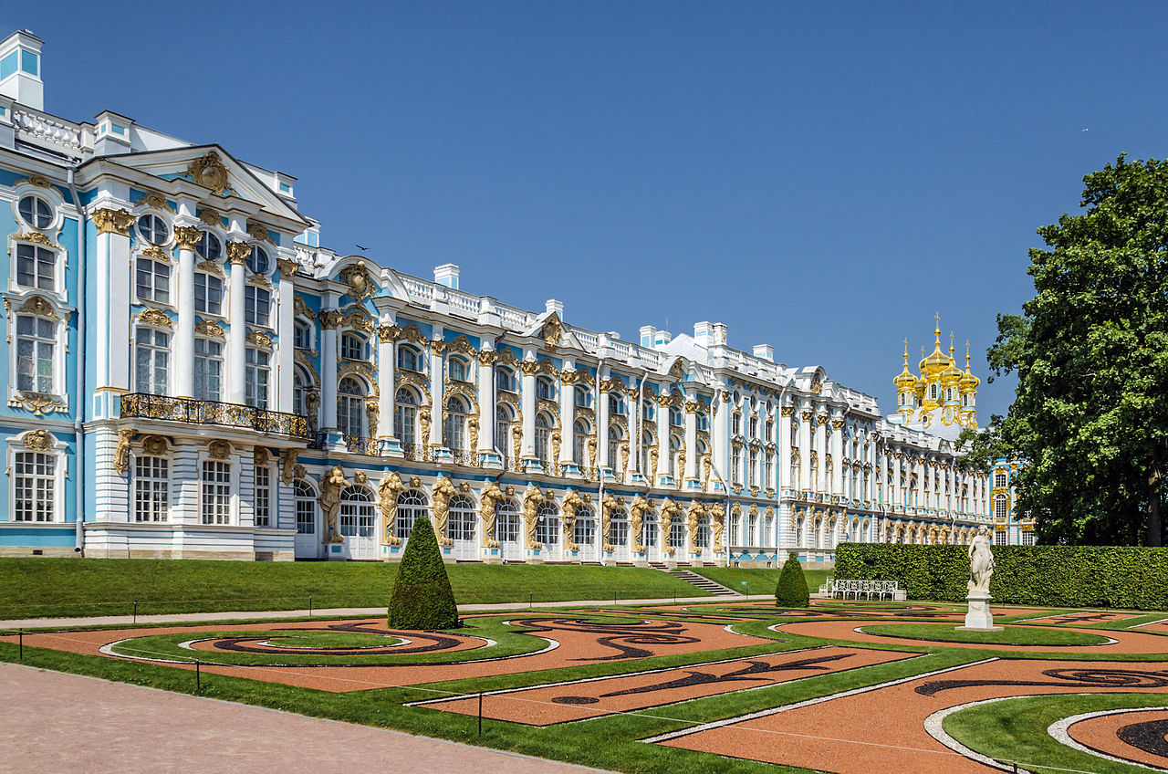
Екатерининский дворец в Царском Селе, 1743-56
фасад

Slide 14
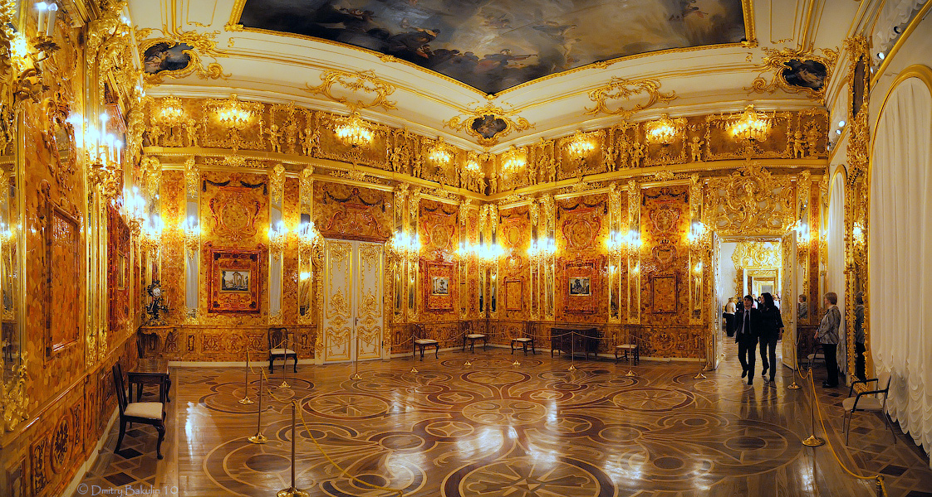
оттенки
Янтарная комната, 1709-1717

Slide 15
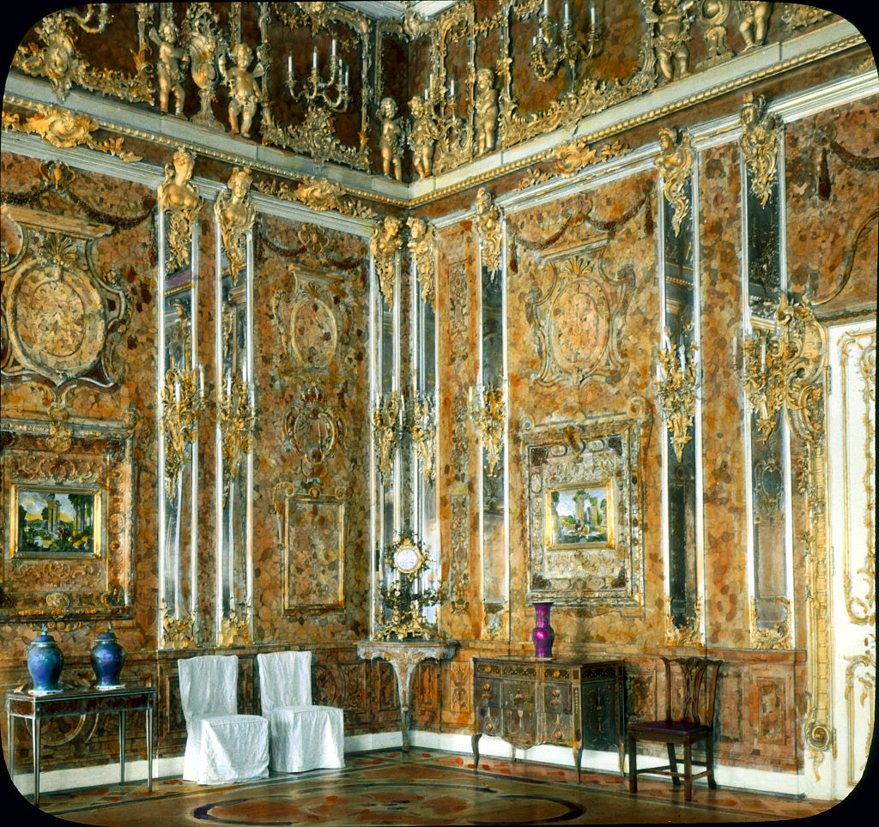

Slide 16
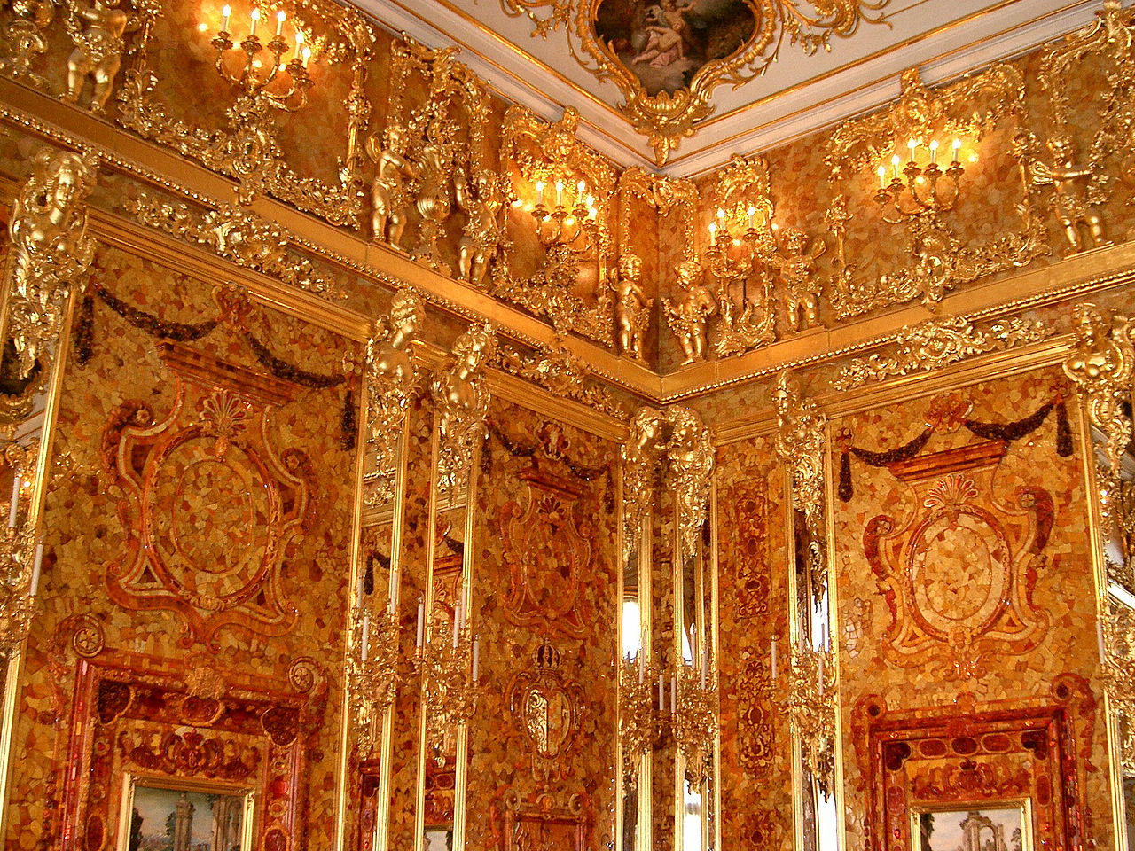
Светильник
украшение

Slide 17
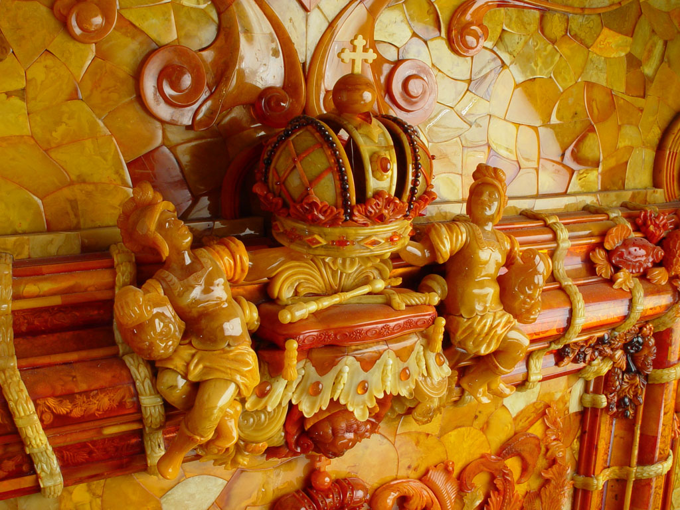
Кусочки, пластинки

Slide 18
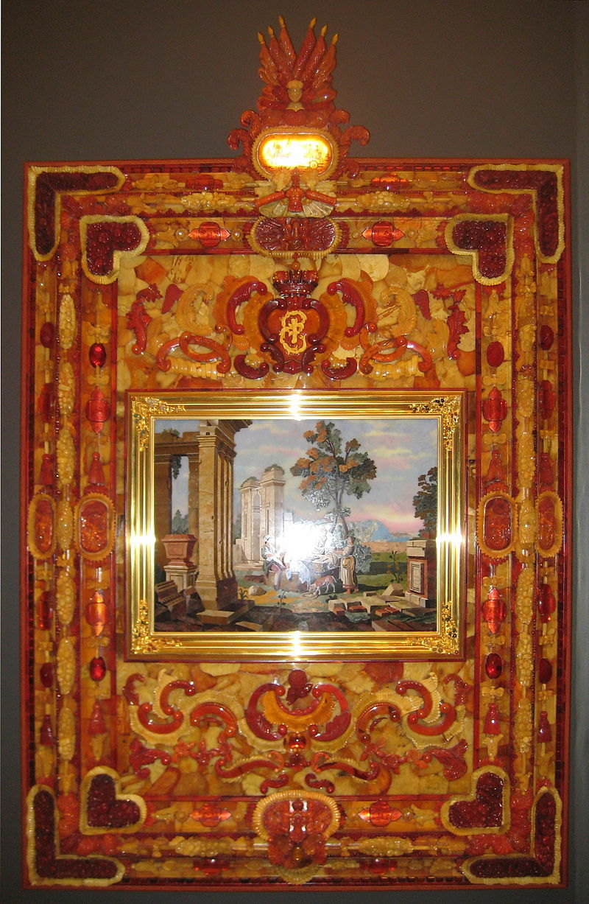
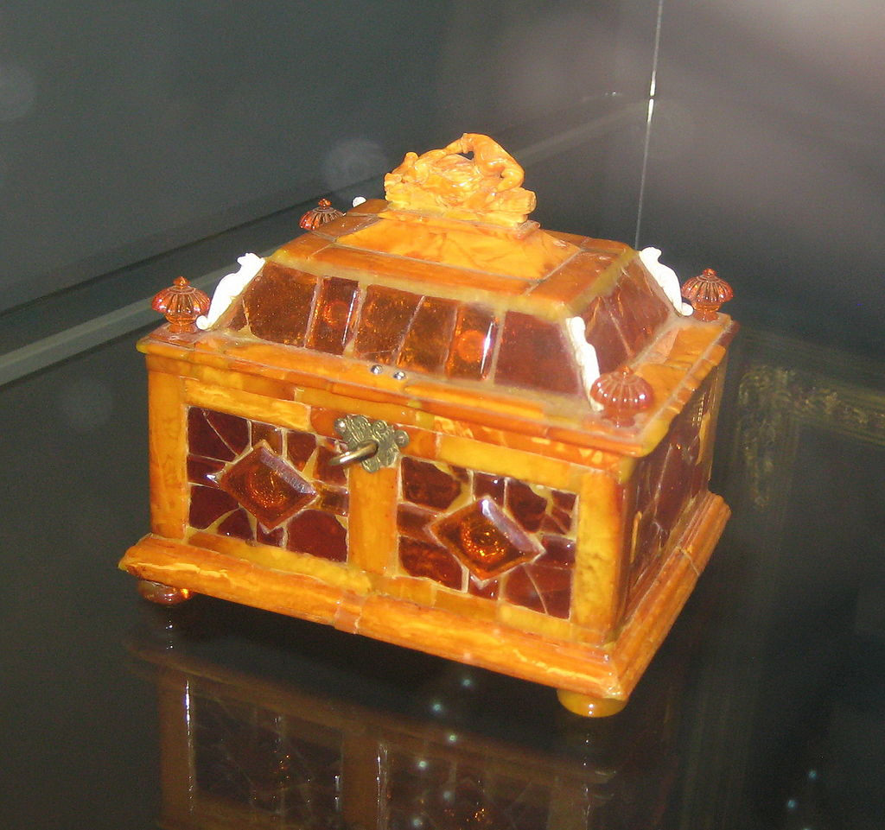
шкатулка

Slide 19
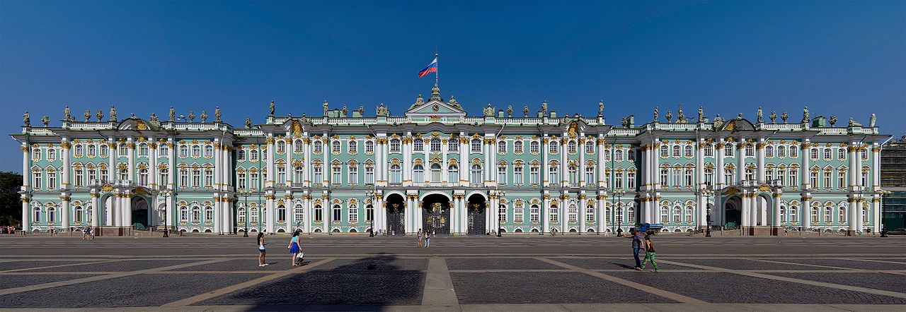
Сквер
площадь
Зимний дворец, 1754—1762

Slide 20
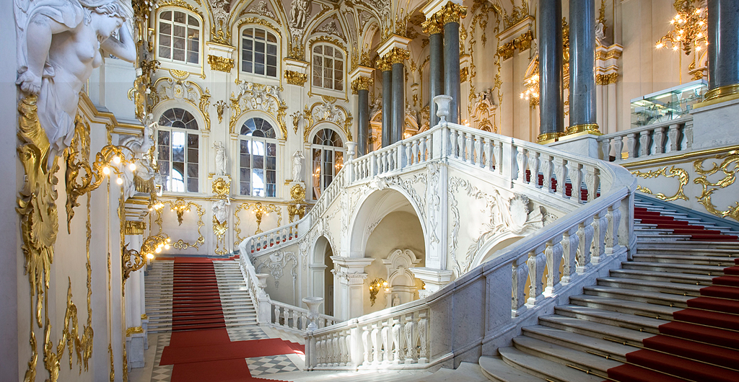
подниматься, поднялся
Мраморная лестница
спускаться
спустился

Slide 21
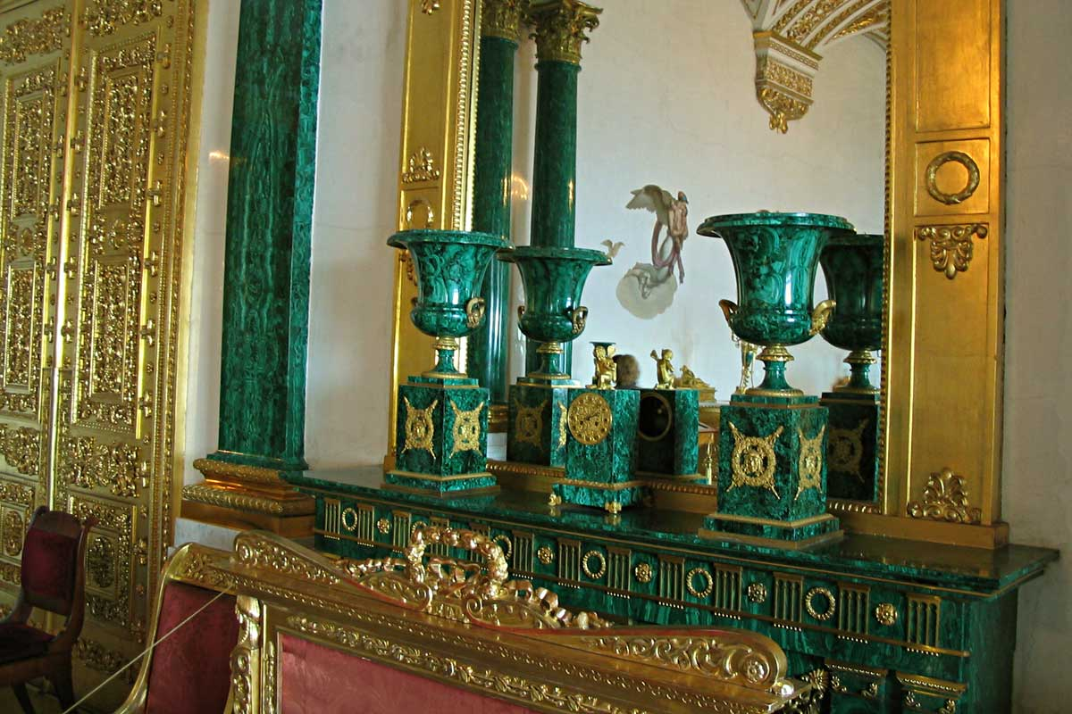
добывать
нефть
камин
Малахитовая гостиная

Slide 22
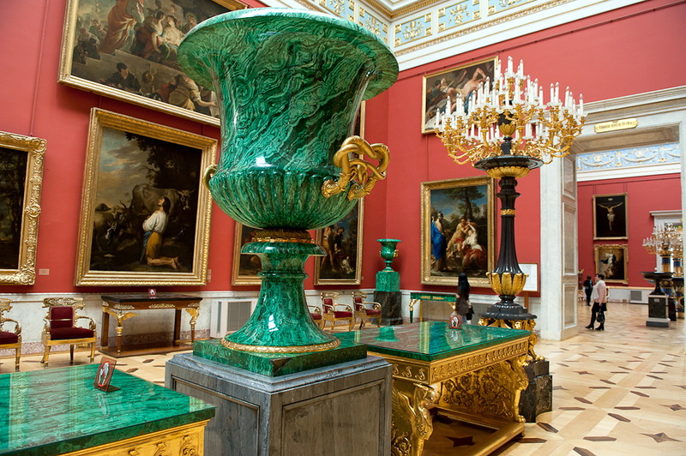
чаша

Slide 23
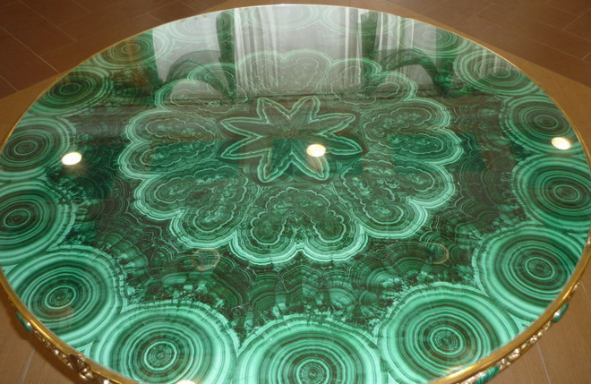
На что (это) похоже?
Клетки, раковина
облако, облака

Slide 24
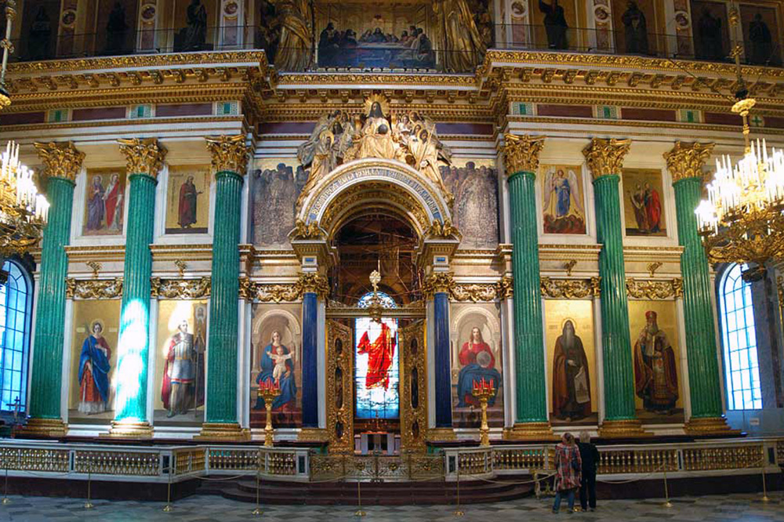
иконостас

Slide 25
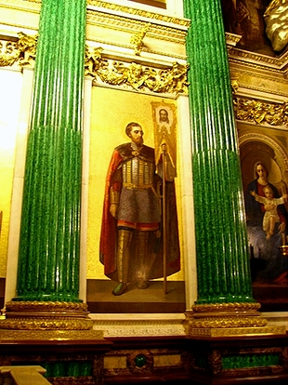
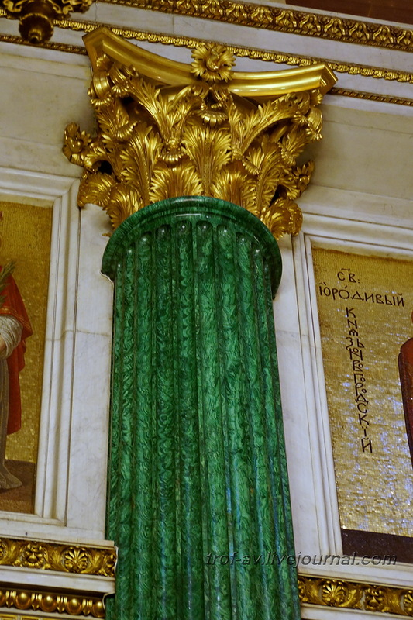

Slide 26
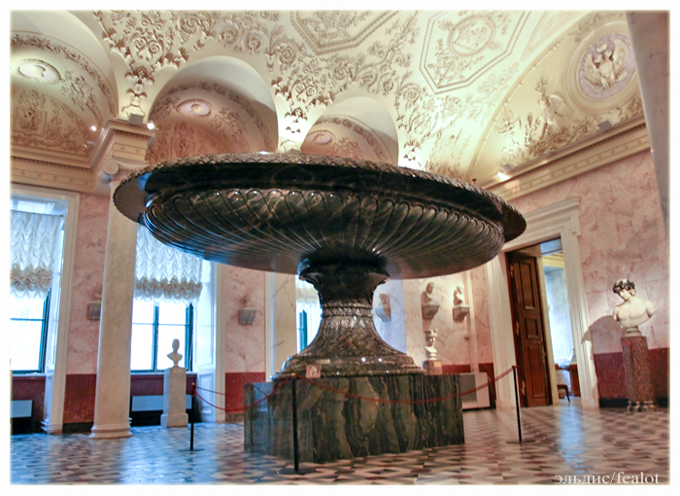
Весит 19 тонн. 2,57 м, 5,04 м, Высота 3,22 м.
Колыванская чаша

Slide 27
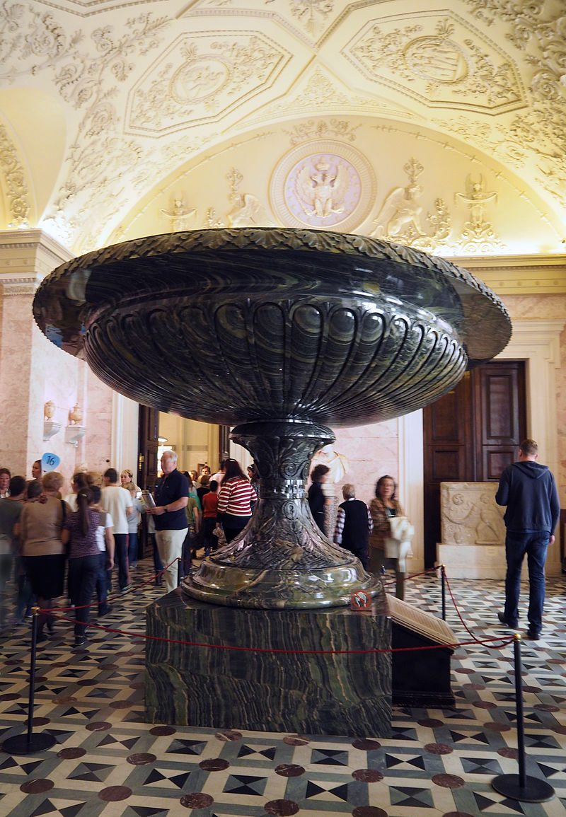
Яшма
Сделан(а) из
Изготовлен(а) из

Slide 28
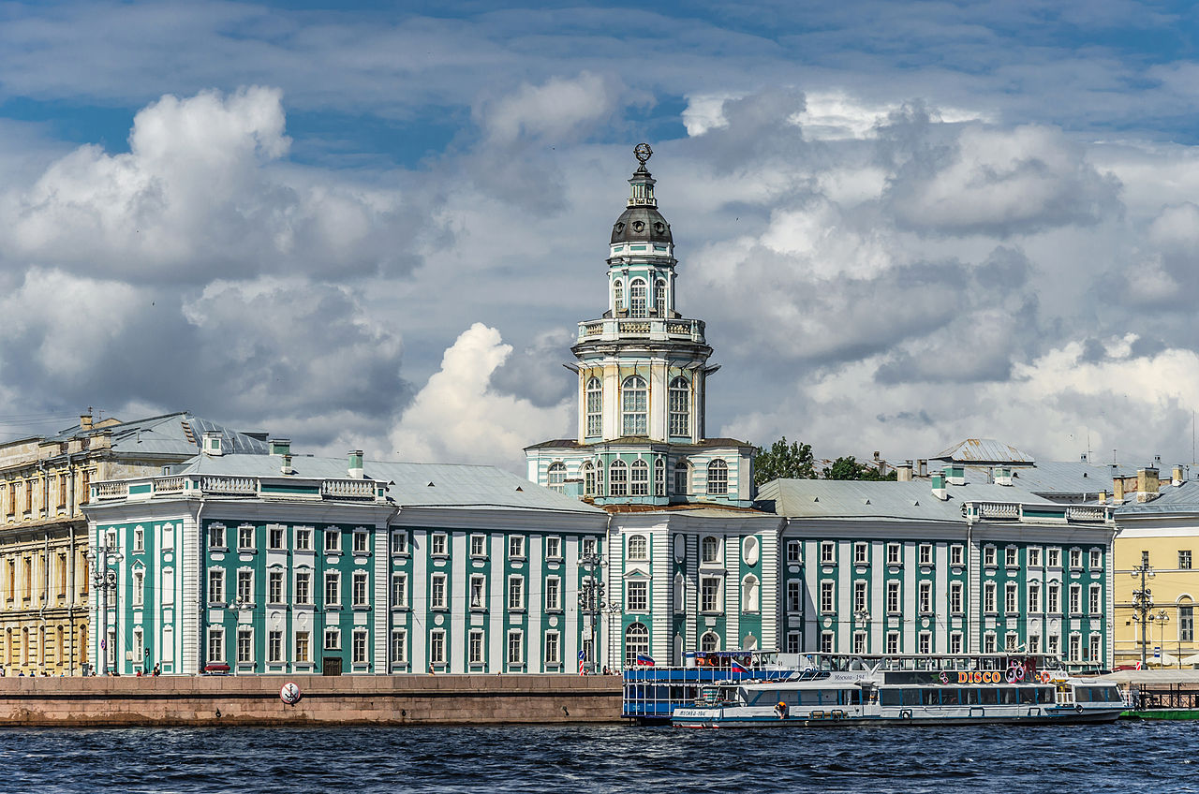
Академия наук, с 1724

Slide 29
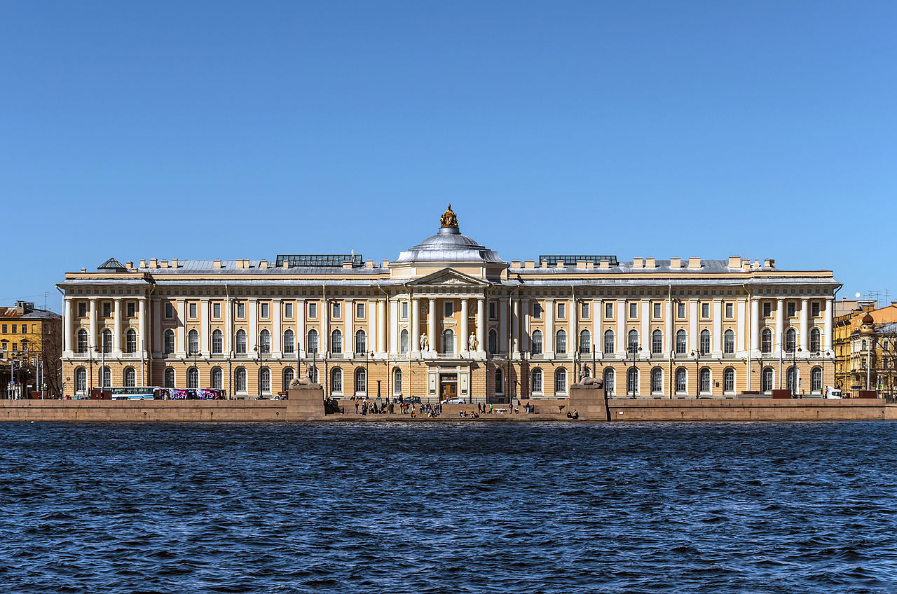
Академия художеств, с 1757

Slide 30
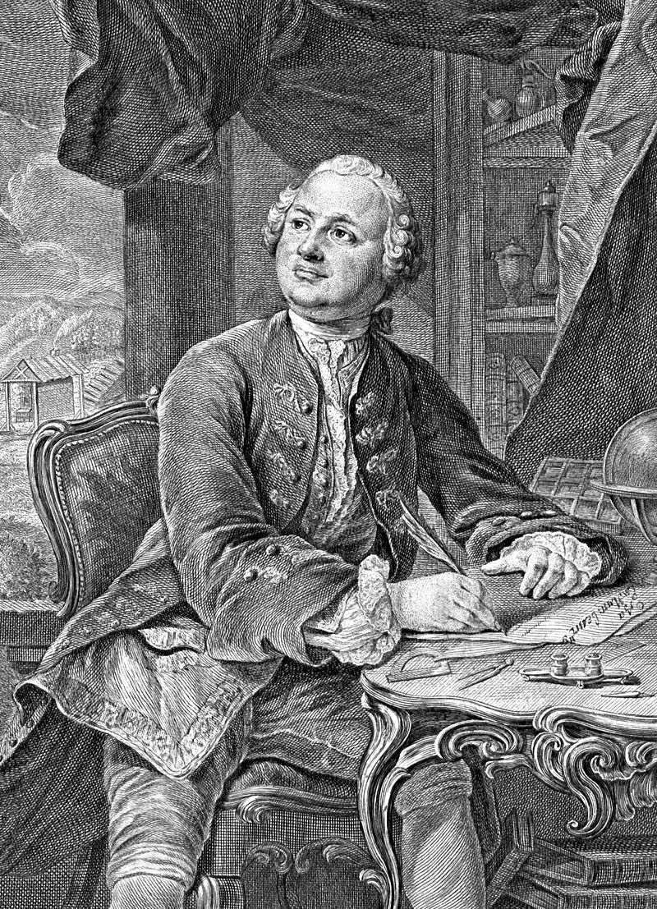
Универсальный человек
энциклопедист
Михаил Васильевич Ломоносов, 1711—1765

Slide 31
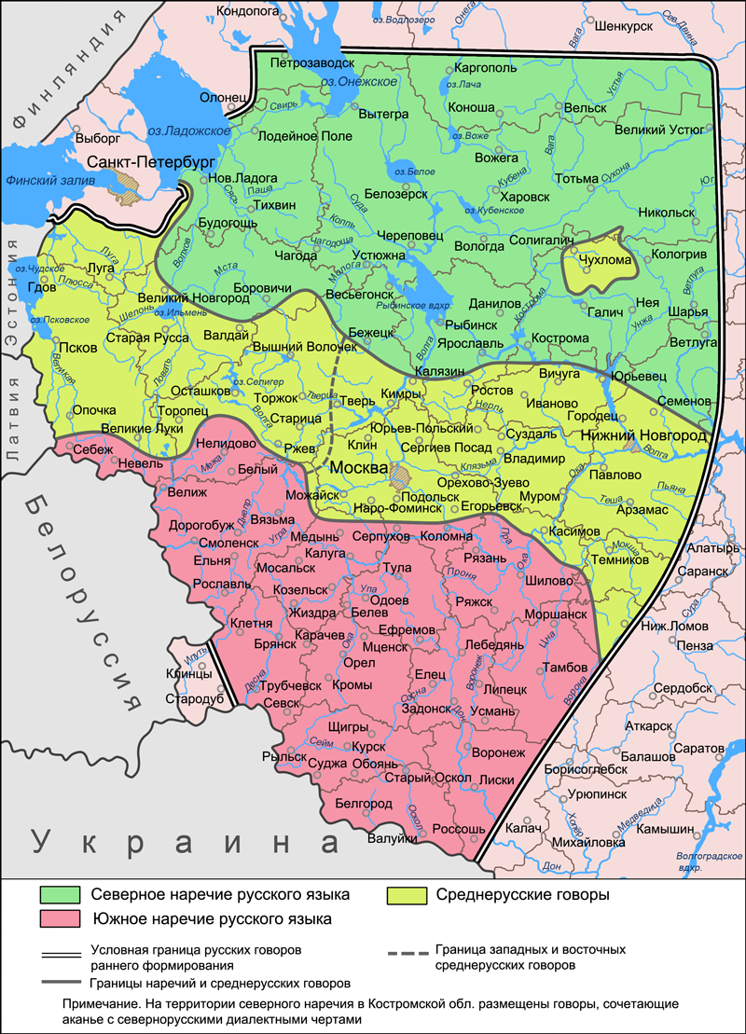
лягушка
https://www.youtube.com/watch?v=IHJpdQl-v-U

Slide 32
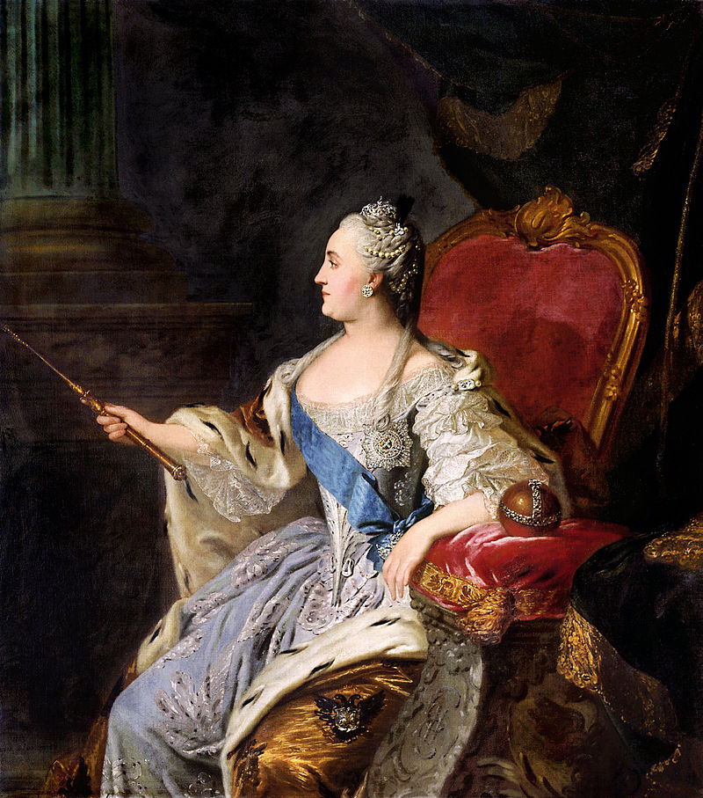
На ней надето платье
Фёдор Степанович Рокотов:
«Портрет императрицы Екатерины II»

Slide 33
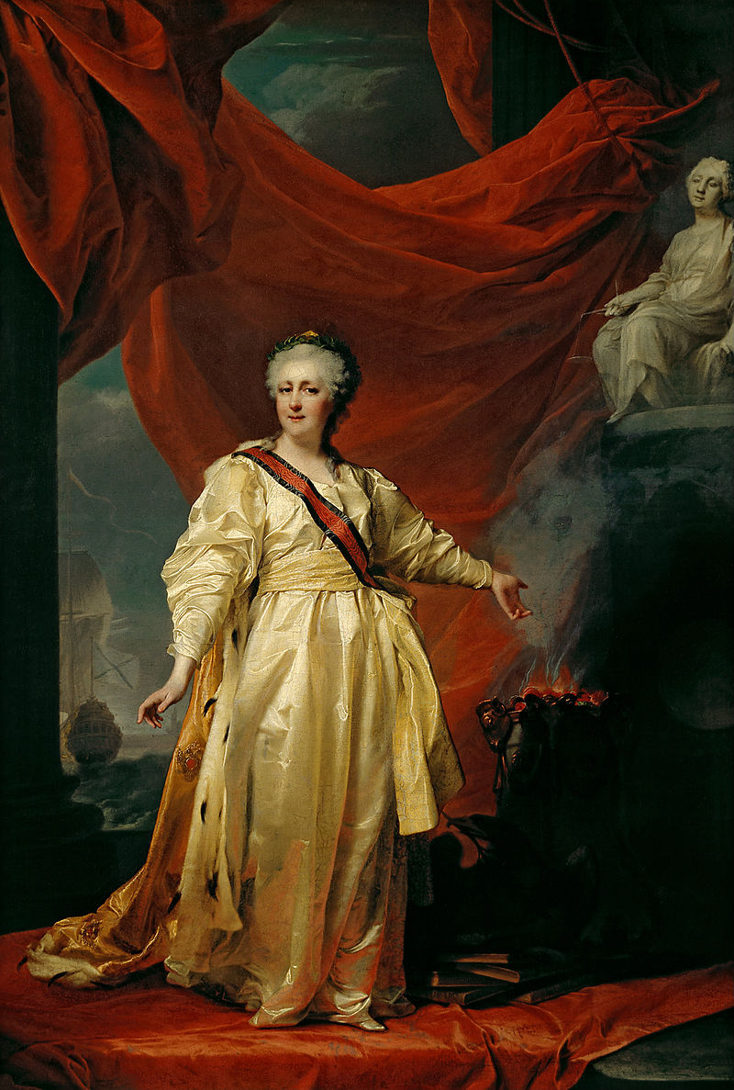
Мантия
Она показывает на
Дмитрий Григорьевич Левицкий:
«Портрет императрицы Екатерины II»

Slide 34
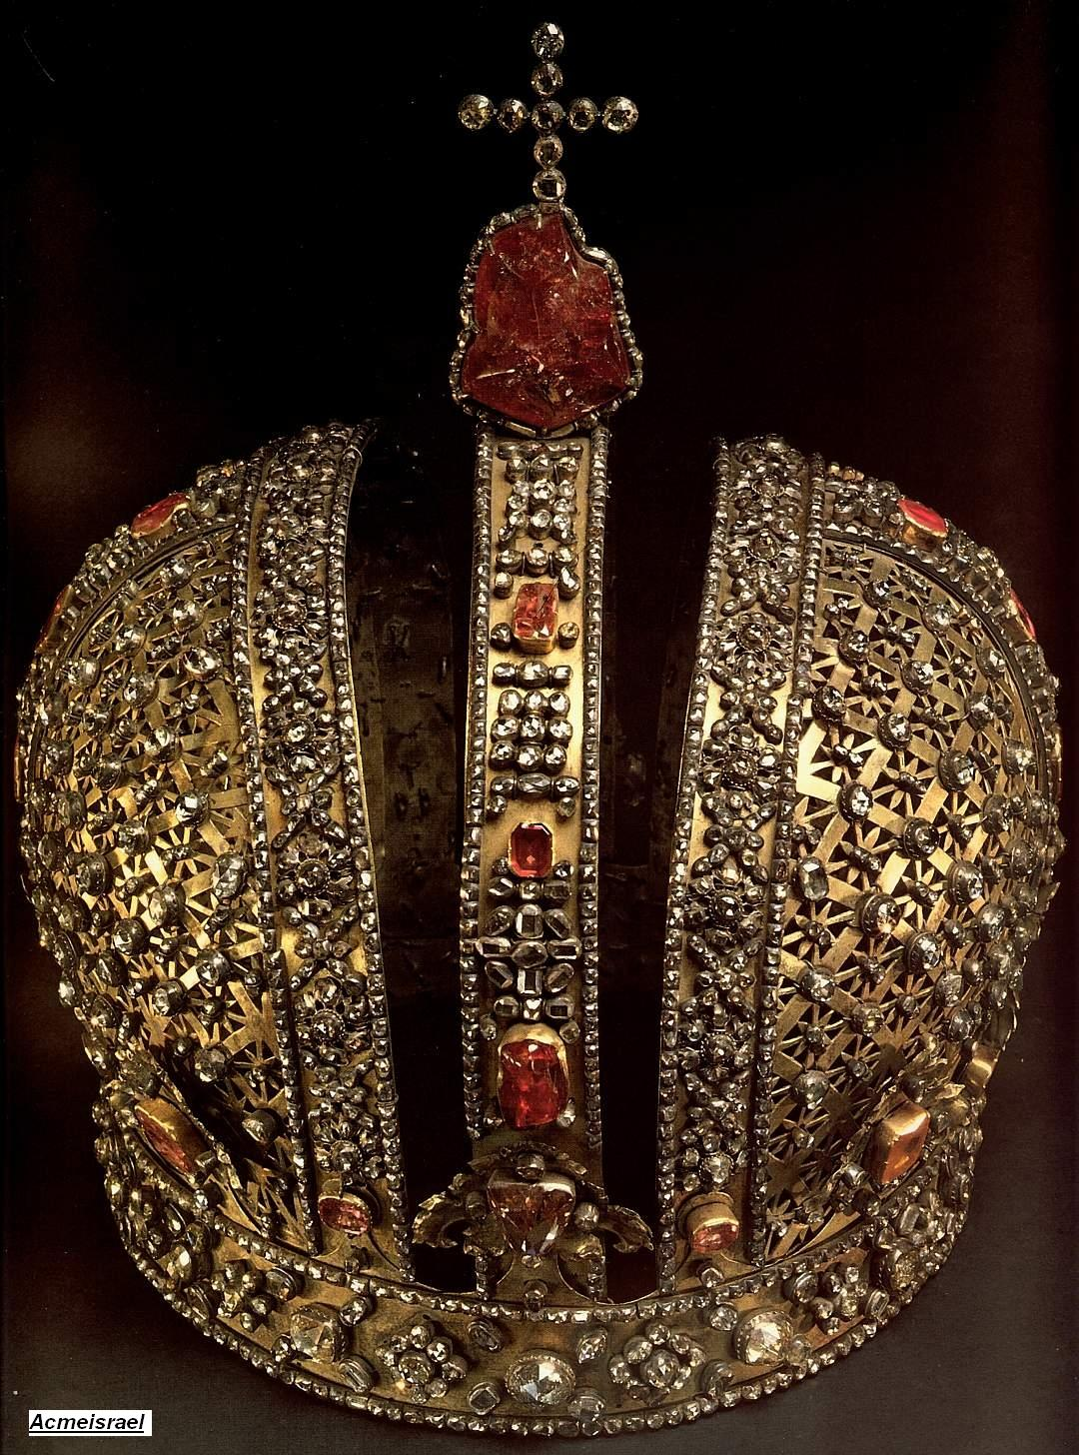
Корона императрицы Анны Иоанновны (1730)
2500 алмазов
роскошный

Slide 35
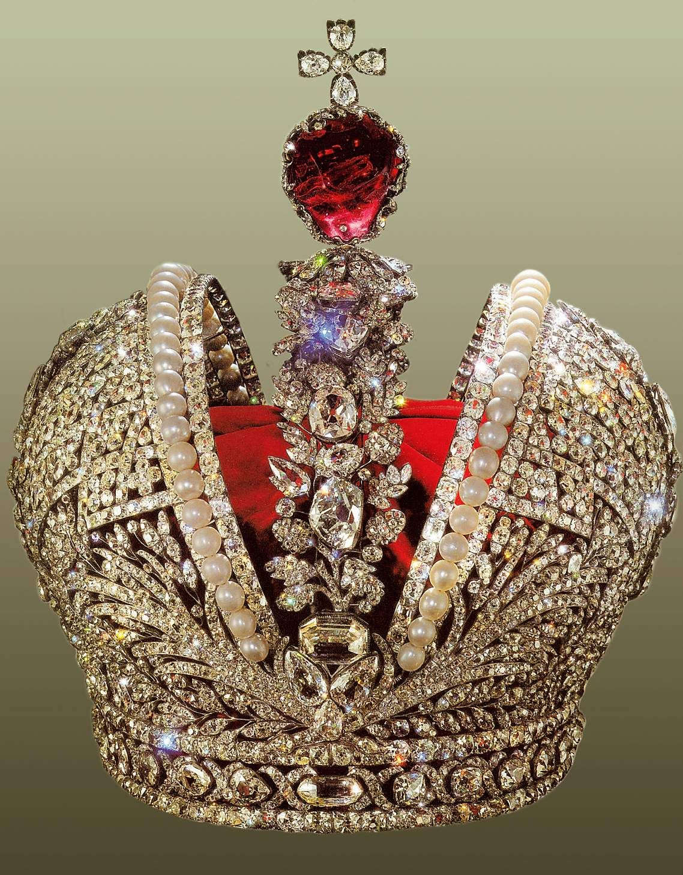
Тяжёлый
Корона императрицы Екатерины II (1762)
4936 бриллиантов
жемчуг

Slide 36
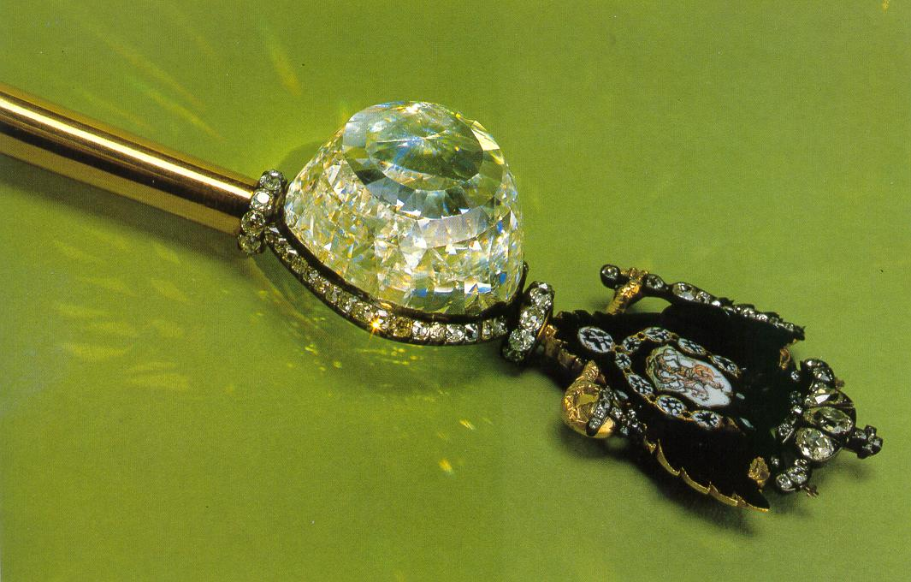
сверкает
Алмаз «Орлов»
1784

Slide 37
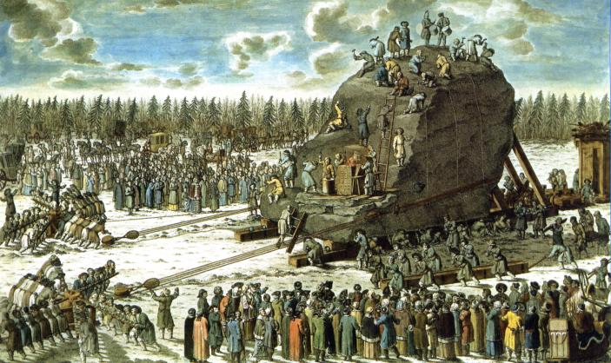

Slide 38
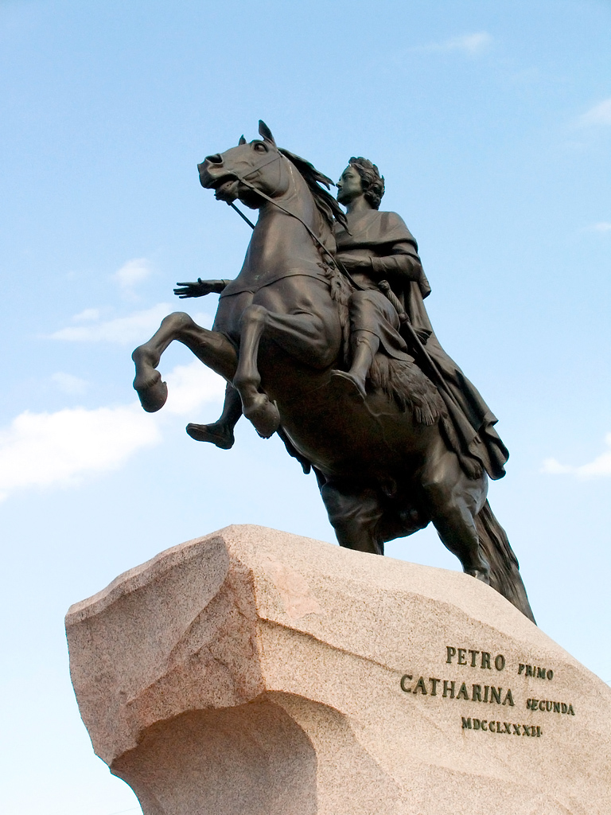
Едет на коне / лошади
Этьен Фальконе:
«Медный всадник»
1782

Slide 39
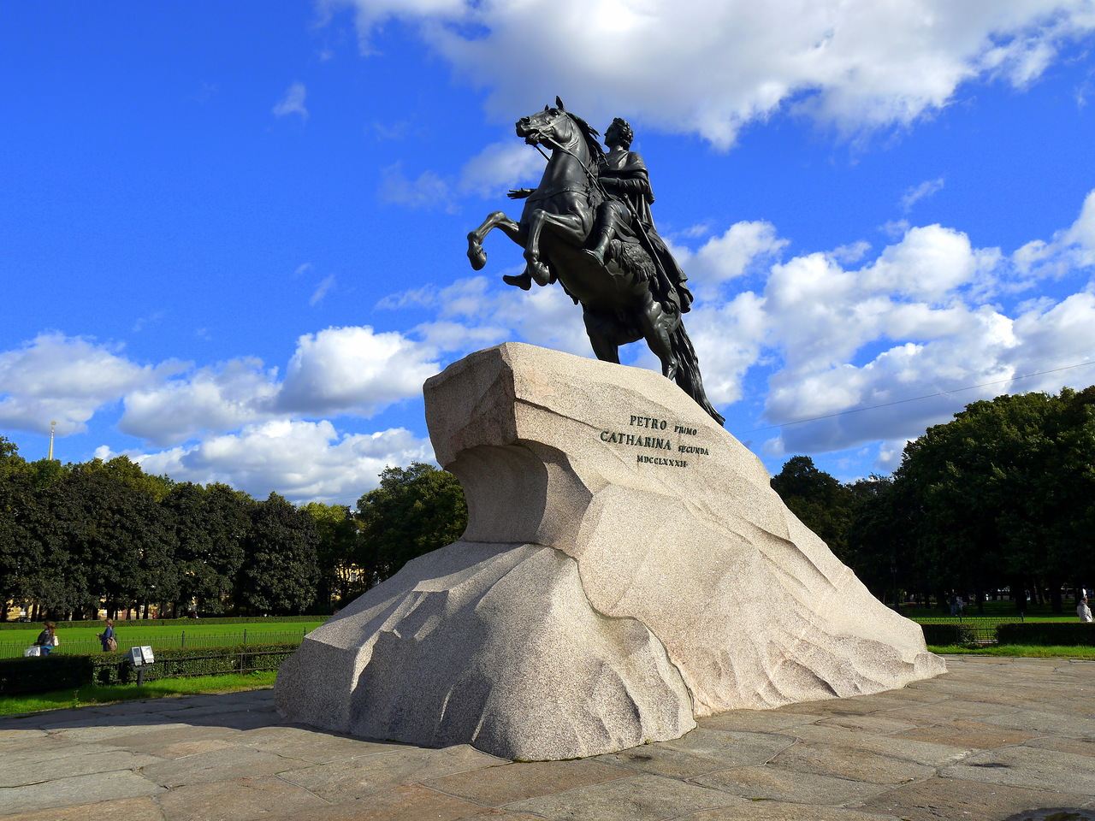

Slide 40
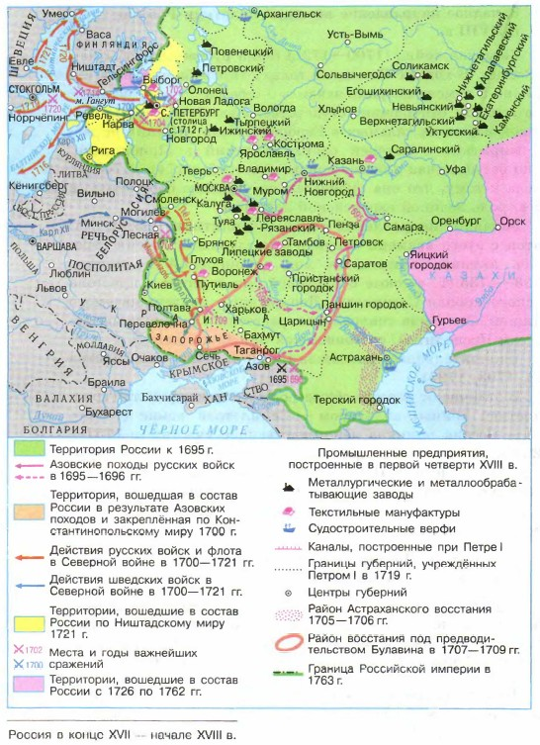

Slide 41
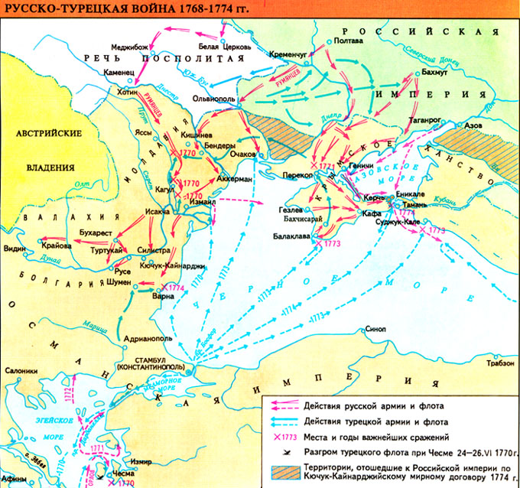
1783 г.

Slide 42
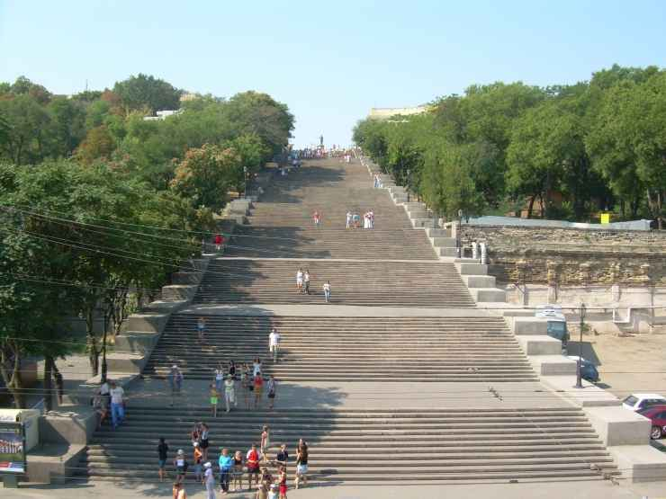
Одесса,
Потёмкинская лестница

Slide 43
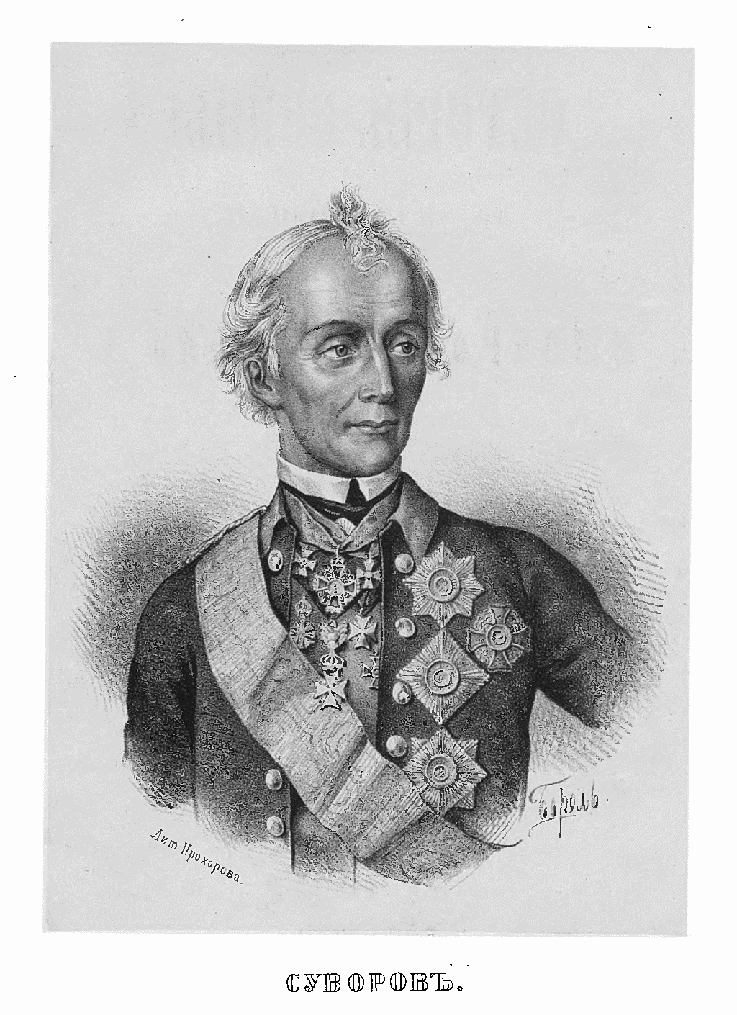
Генералиссимус Александр Васильевич Суворов
1730-1800

Slide 44
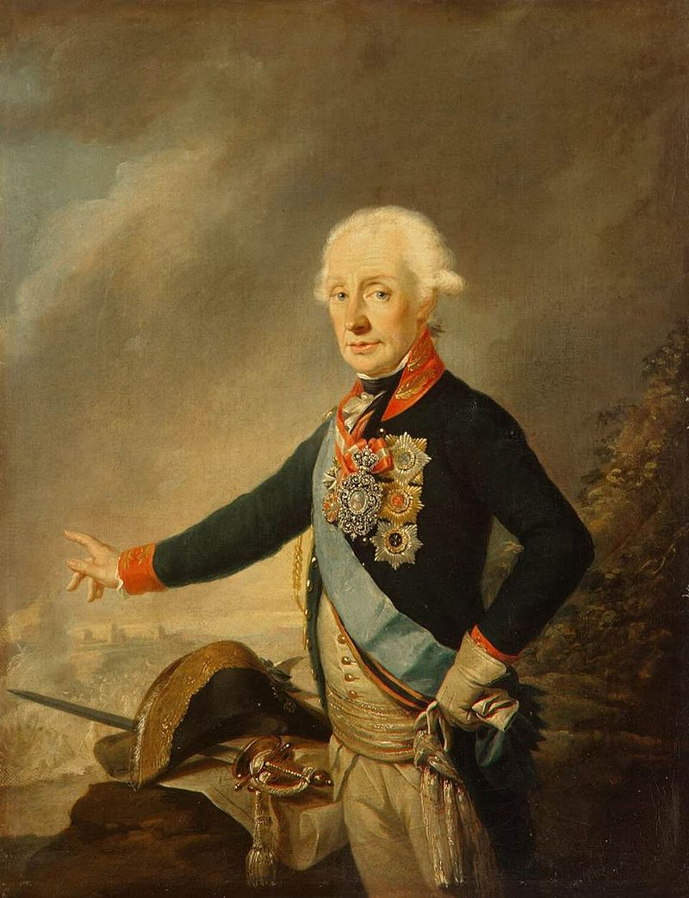
Тяжело в ученье, легко в бою

Slide 45
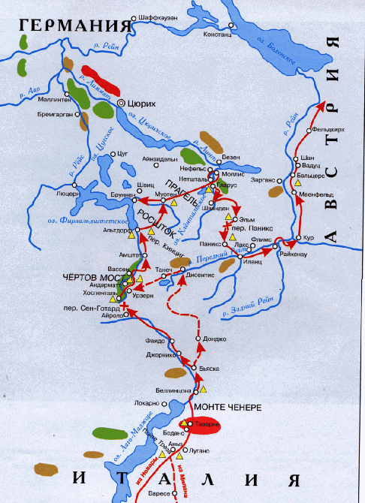

Slide 46
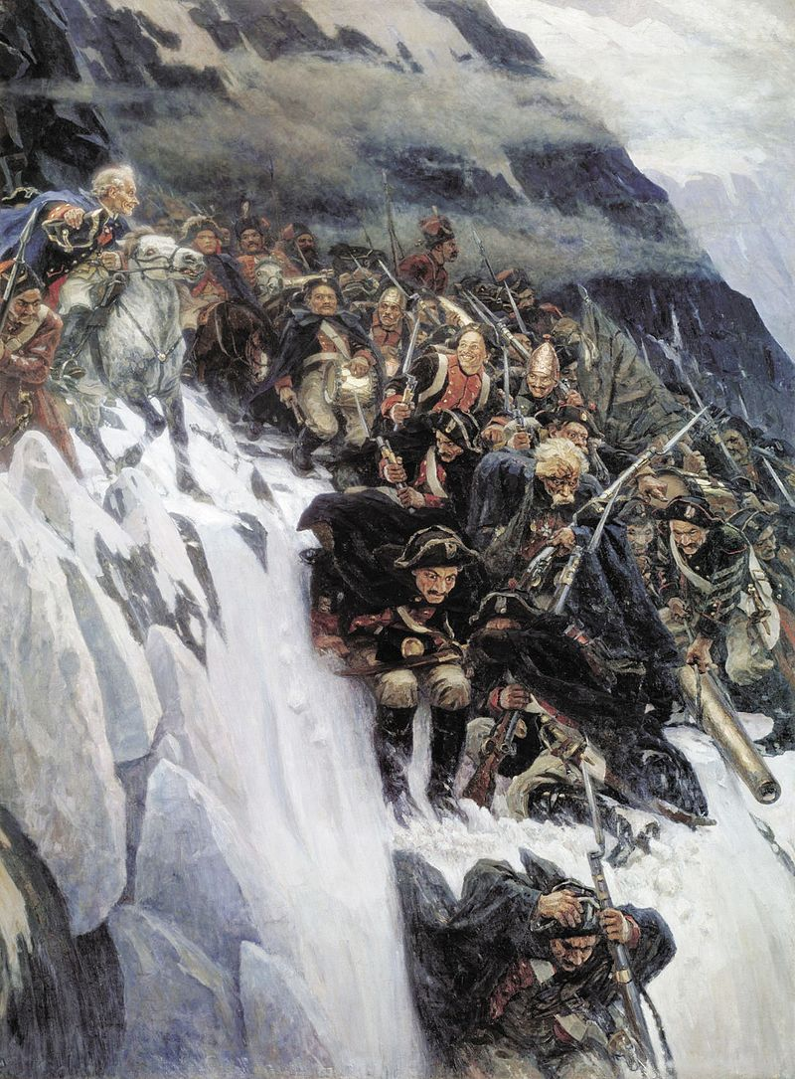
Переход Суворова через Альпы. В.И. Суриков

Slide 47
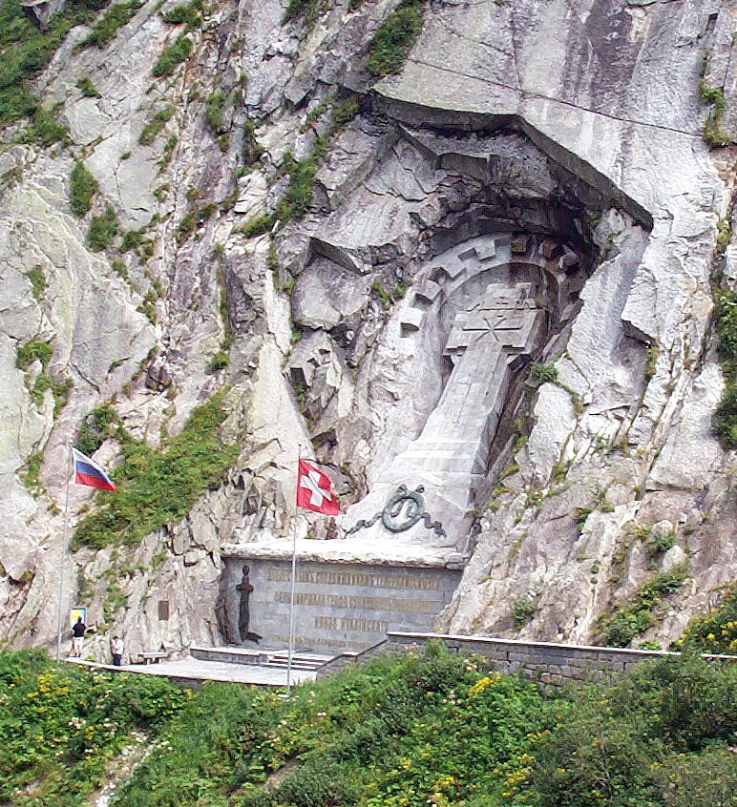

Slide 48
https://www.youtube.com/watch?v=4VFjBc9St48
«Звезду Александру Васильевичу!»

Slide 49
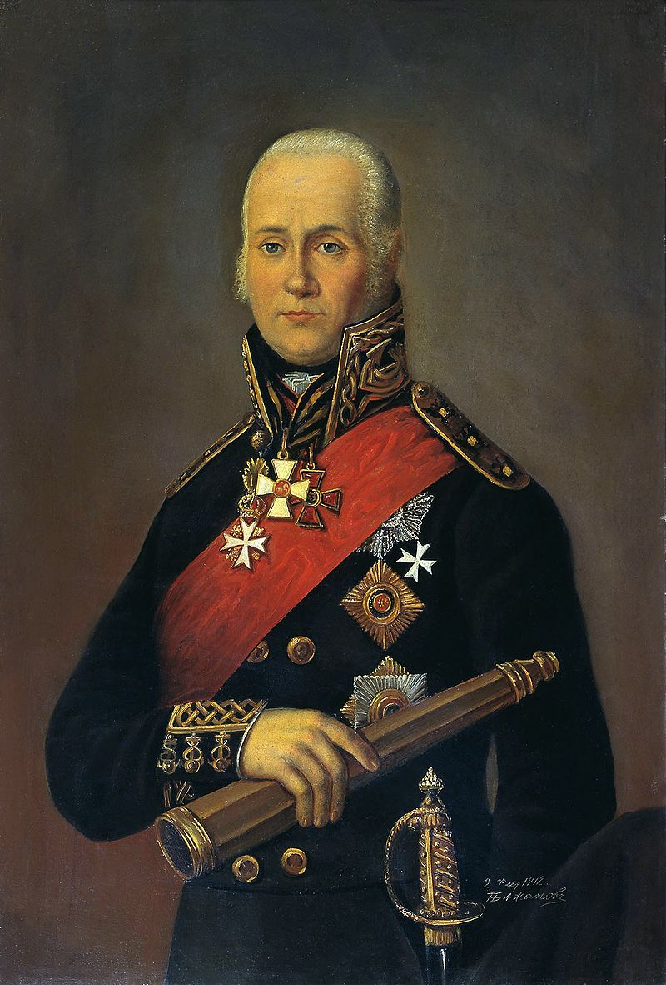
Адмирал Фёдор Фёдорович Ушаков
1745-1818

Slide 52
Фермер из Швейцарии вернул к жизни российскую глубинку
https://www.ntv.ru/video/1258224/?from=newspage

Slide 53
Екатерина Воронцова-Дашкова, 1743-1810
Первая в мире женщина – Директор Академии наук

Slide 54
iолка
ёлка

Slide 55
Смольный
Институт благородных девиц, 1765
Первое в Европе государственное высшее учебное заведение для обучения девушек

Slide 56
Владимир Лукич Боровиковский:
«Портрет М. И. Лопухиной»

Slide 57
XVIII

Slide 58
СПАСИБО ЗА ВНИМАНИЕ!

